Slide 1




Projet de fin d’études
Interface web pour la gestion des emplois du temps avec Visual Timetabling
Présenté par :
Rajli Abdelouahed
Kadiri Abdessamad
Ouartiti Ayoub
El Houssaine Dassouli
L’encadrement :
Prof. MOHAMED BENADDY
L’examinateur :
Prof. BRAHIM EL HABILE
Année universitaire : 2023-2024

Slide 2







INTROUDUCTION
VISUAL TIMETABLING
INTERFACE WEB FPO-PLANNING
CONCLUSION

Slide 3

INTROUDICTION
La gestion des emplois du temps est aujourd'hui un défi complexe dans de nombreux secteurs, y compris au sein de notre faculté. Entre la planification des séances, l'annulation des séances et la réservation des salles et la gestion d’autres ressources. c'est pourquoi nous avons besoin d'un outil performant tel que le logiciel Visual Timetabling , après avoir mené des études et des recherches sur la mesure dans laquelle il répond à nos exigences,
avec la réalisation d'une interface web qui répond aux besoins des utilisateurs
3

Slide 4




Visual TimeTabling
INTERFACE WEB FPO-PLANNING
Conclusion
Définition
Logiciel permet de créer facilement des emplois du temps en ajoutant des séances , des matières(modules), des enseignants, des salles et d'autres ressources, et de gérer ces ressources en attribuant des ressources spécifiques à chaque session ou réservation selon les préférences de l'utilisateur et les exigences spécifiques.
4

Slide 5
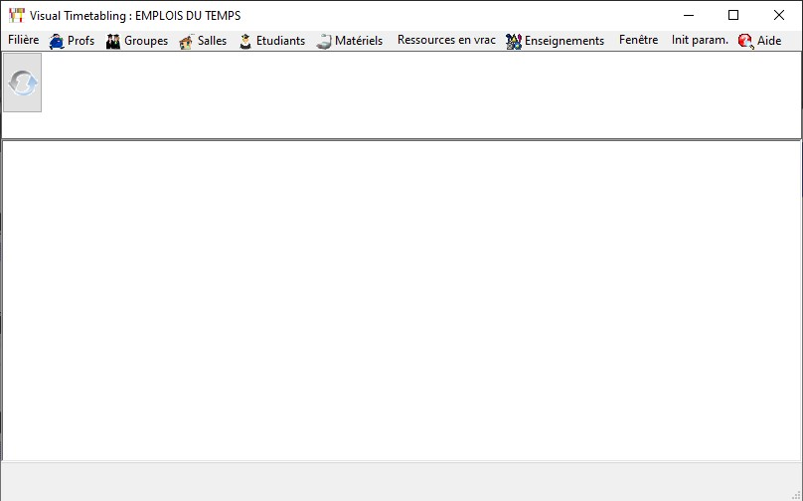
5

Slide 6
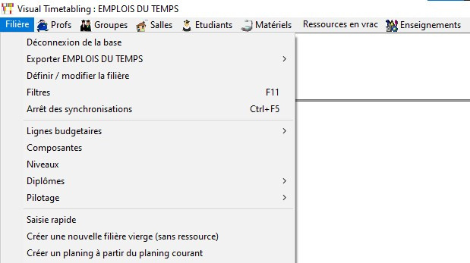
6

Slide 7
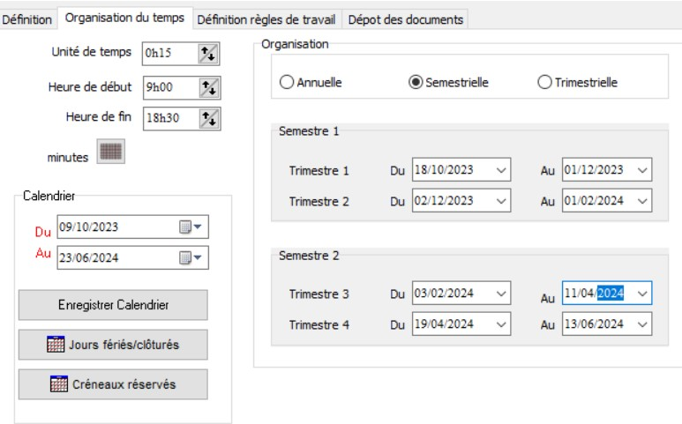
7

Slide 8
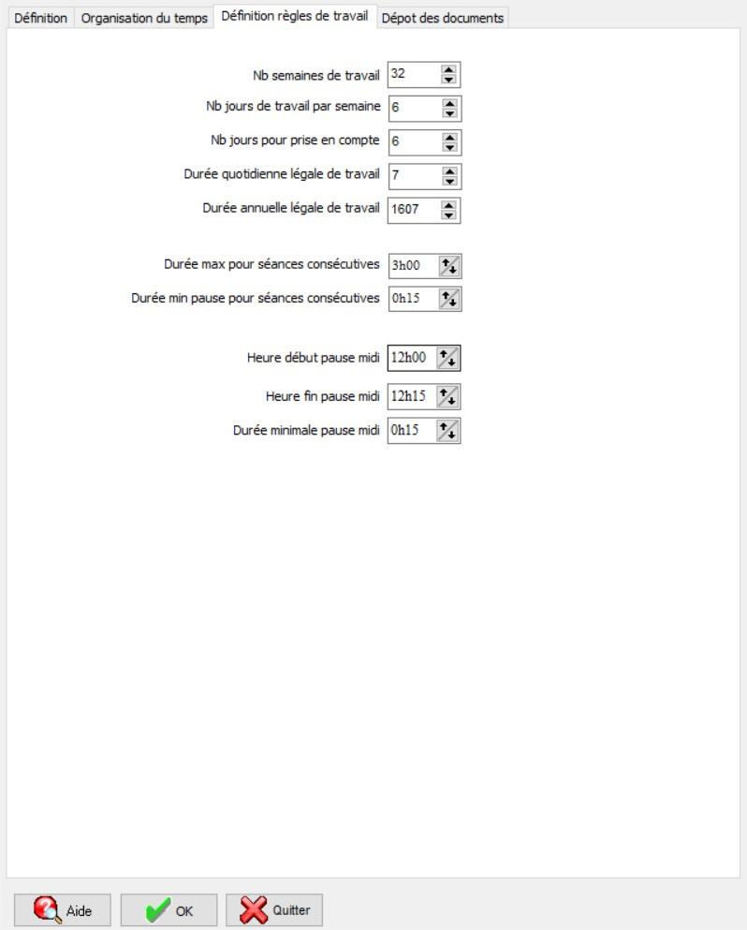
8

Slide 9
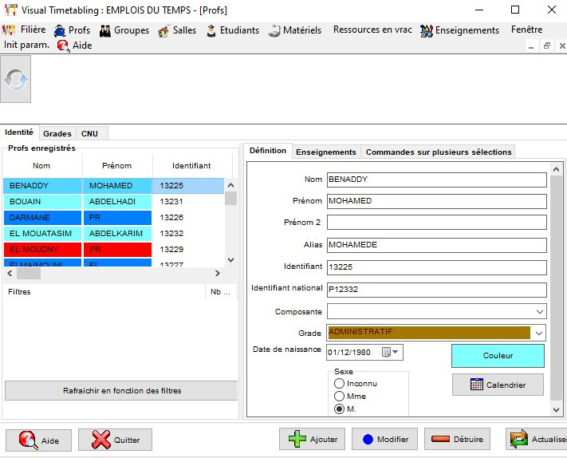
9

Slide 10
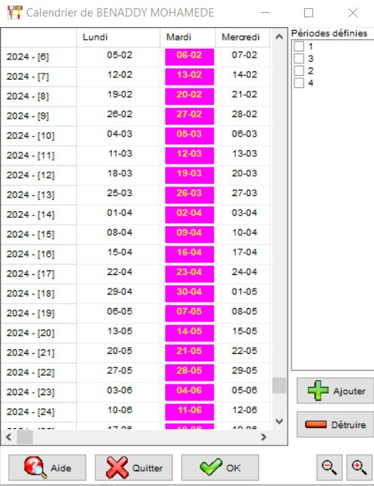
10

Slide 11
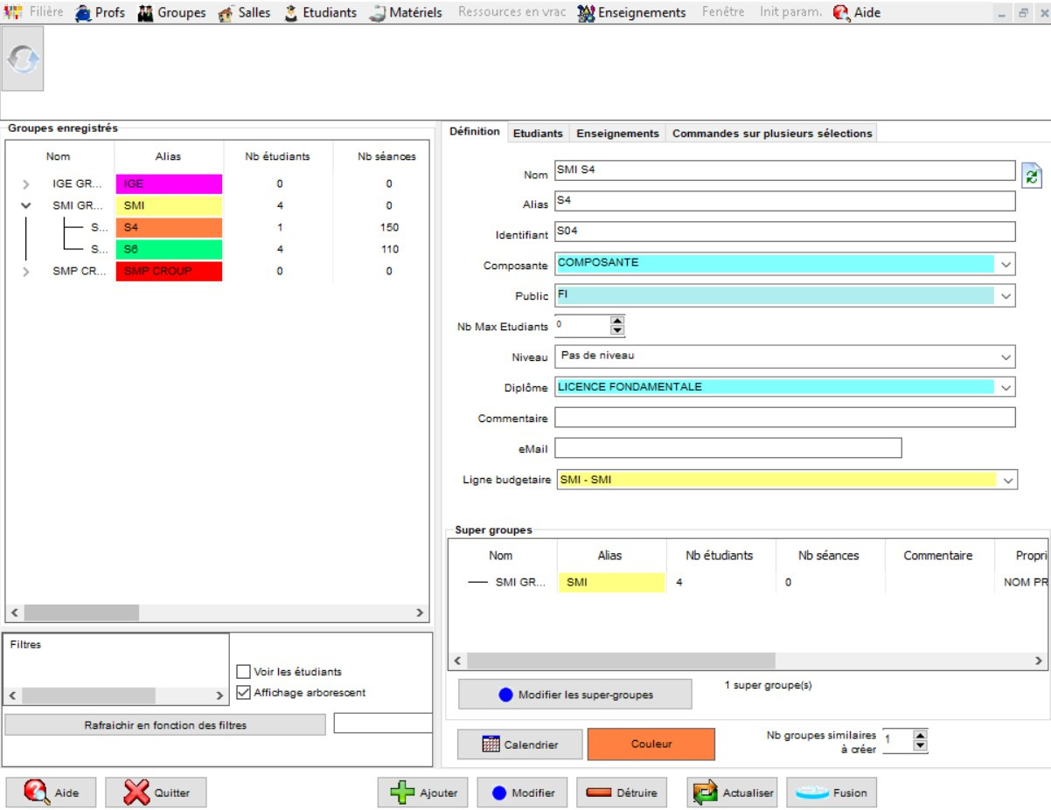
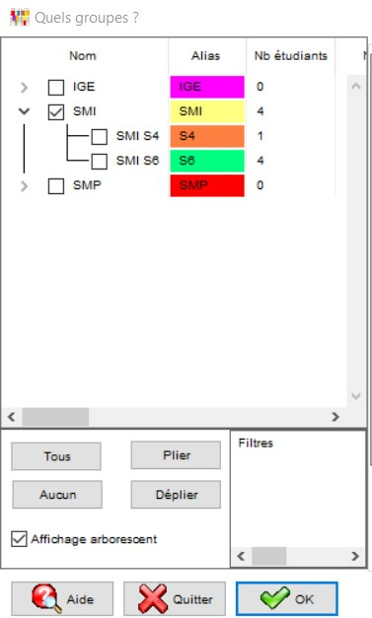
11

Slide 12
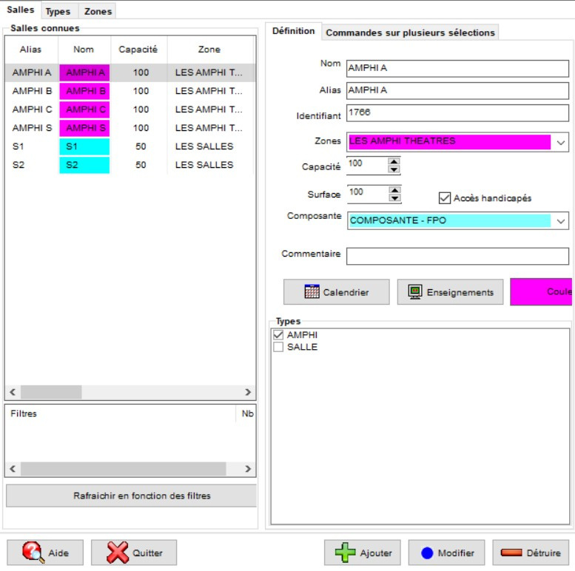
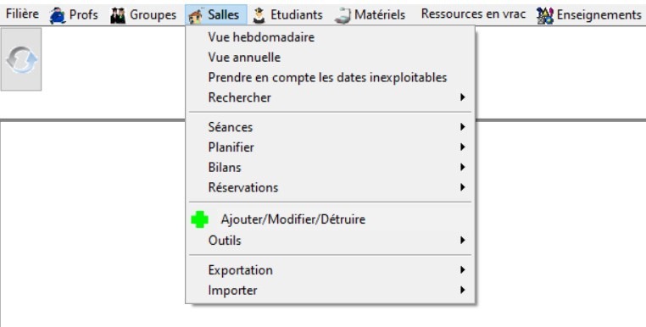
12

Slide 13
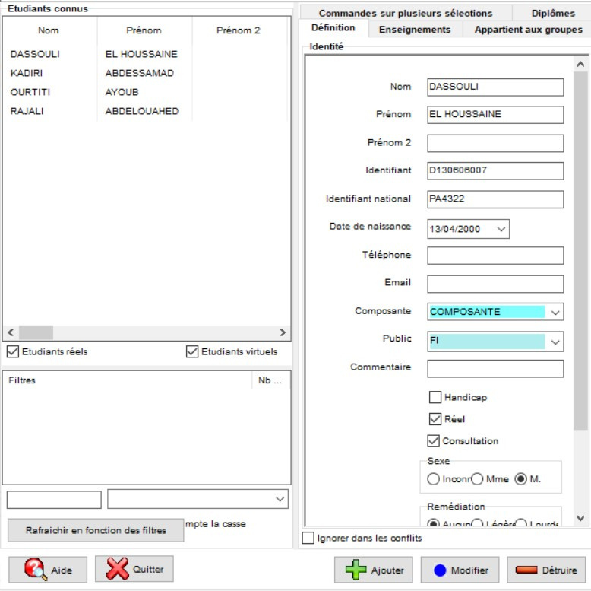
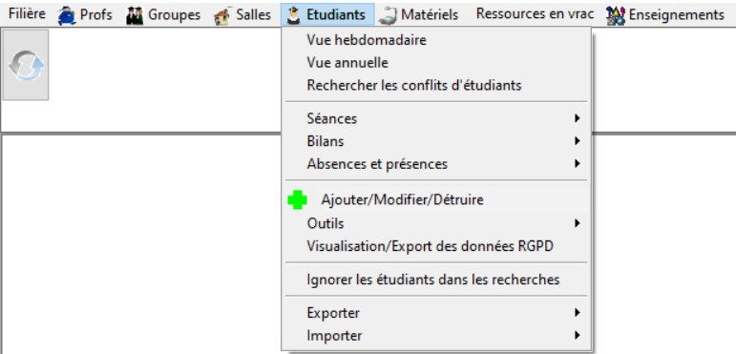
13

Slide 14
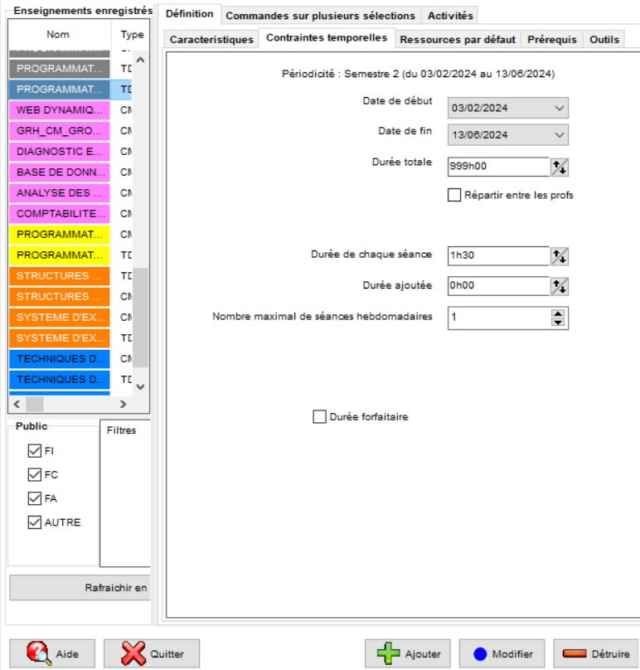
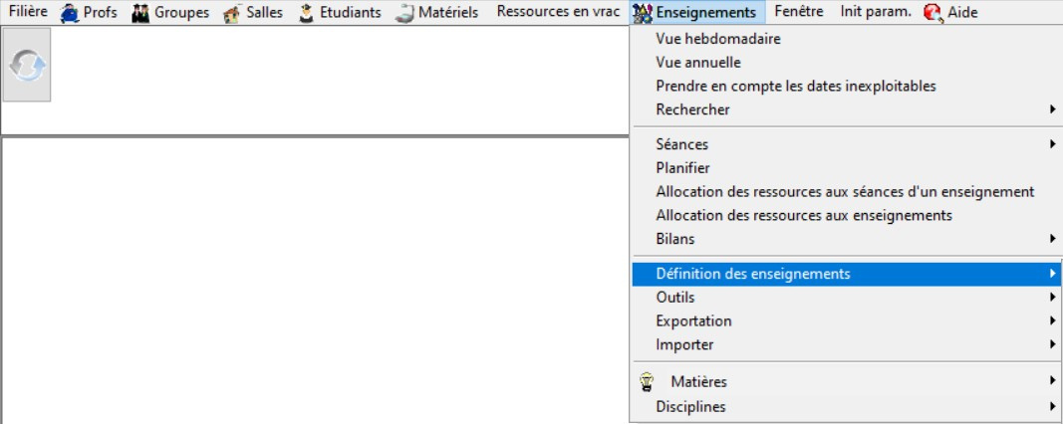
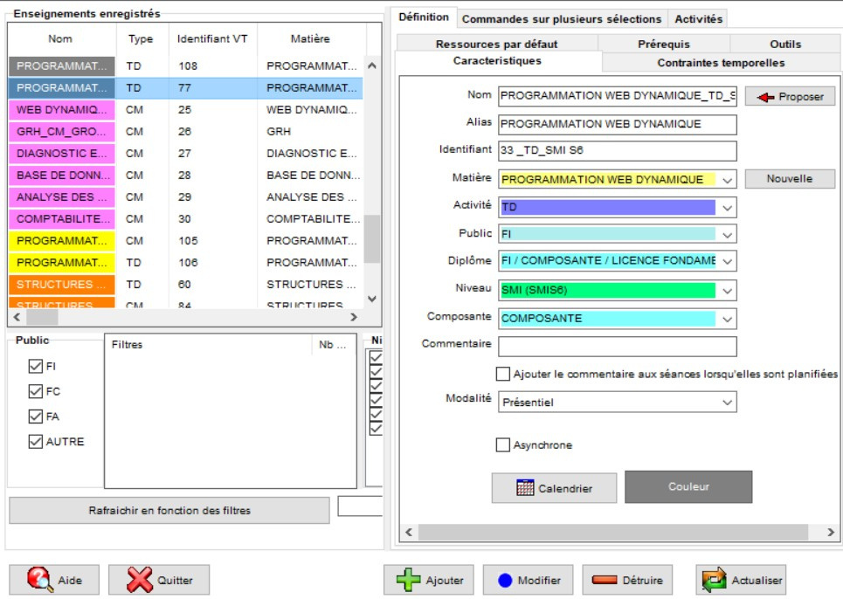
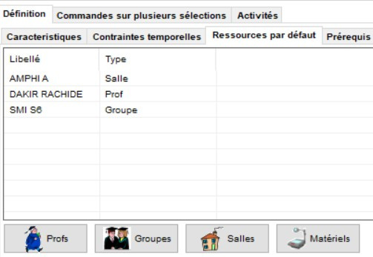
14

Slide 15
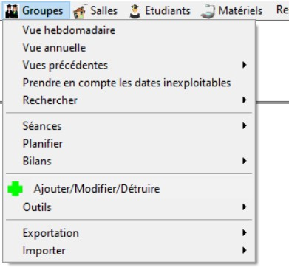
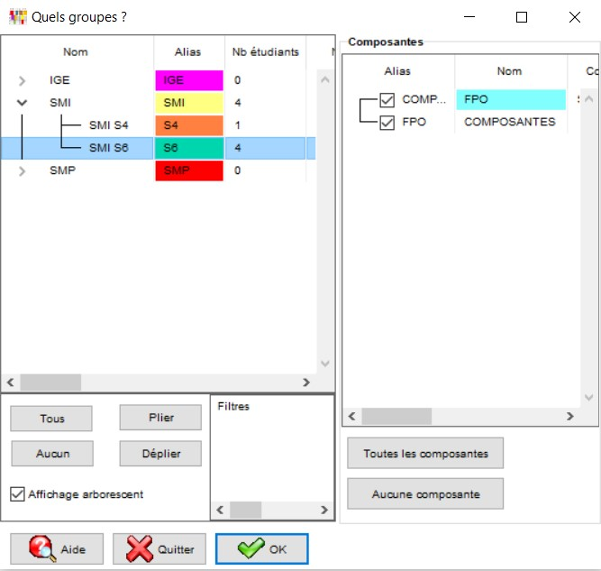
15

Slide 16
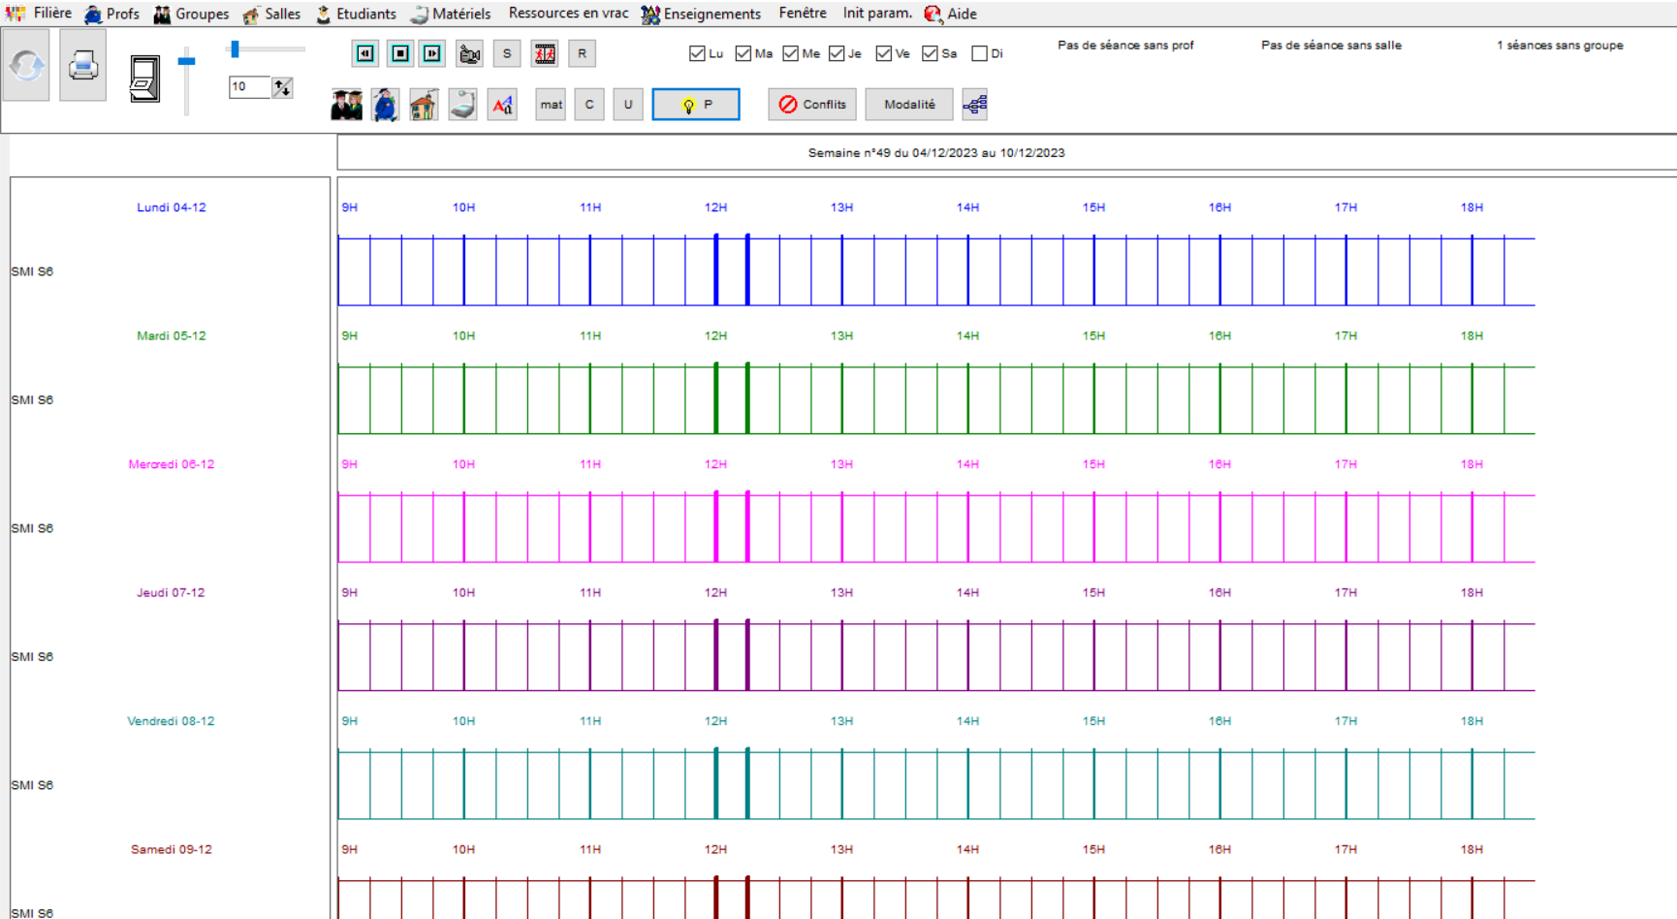
16

Slide 17
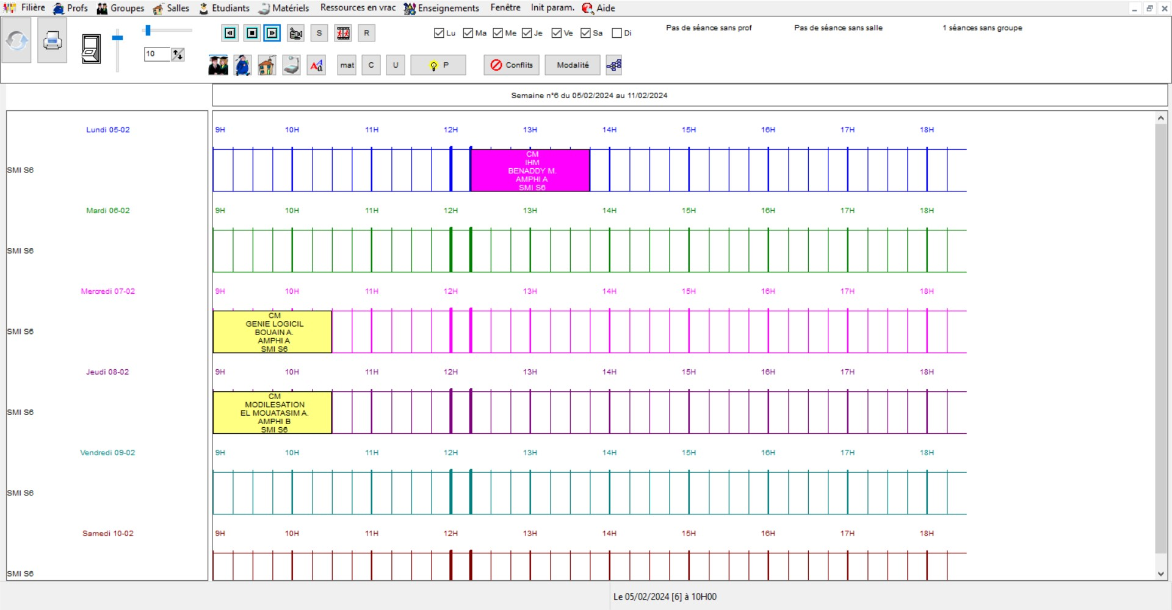
17

Slide 18
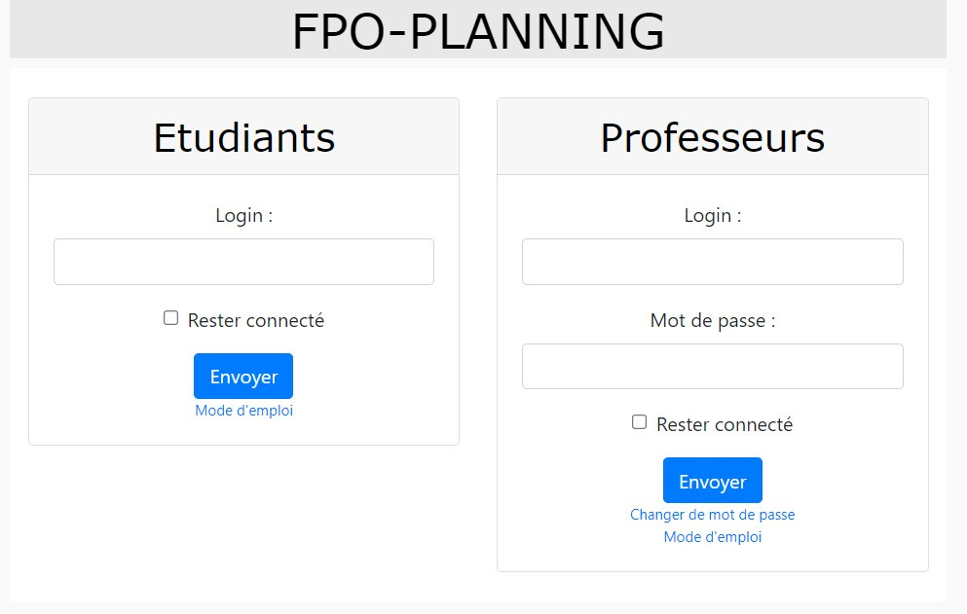

INTERFACE WEB FPO-PLANNING
Conclusion
Page d’accueil
La page d’accueil permet à l’utilisateur de se connecter à FPO-PALNNIG en tant que professeurs (login et mot de passe) ou en tant qu’étudiant (login)
18

Slide 19
5
INTERFACE WEB FPO-PLANNING
Conclusion
Interface des étudiants
19

Slide 20

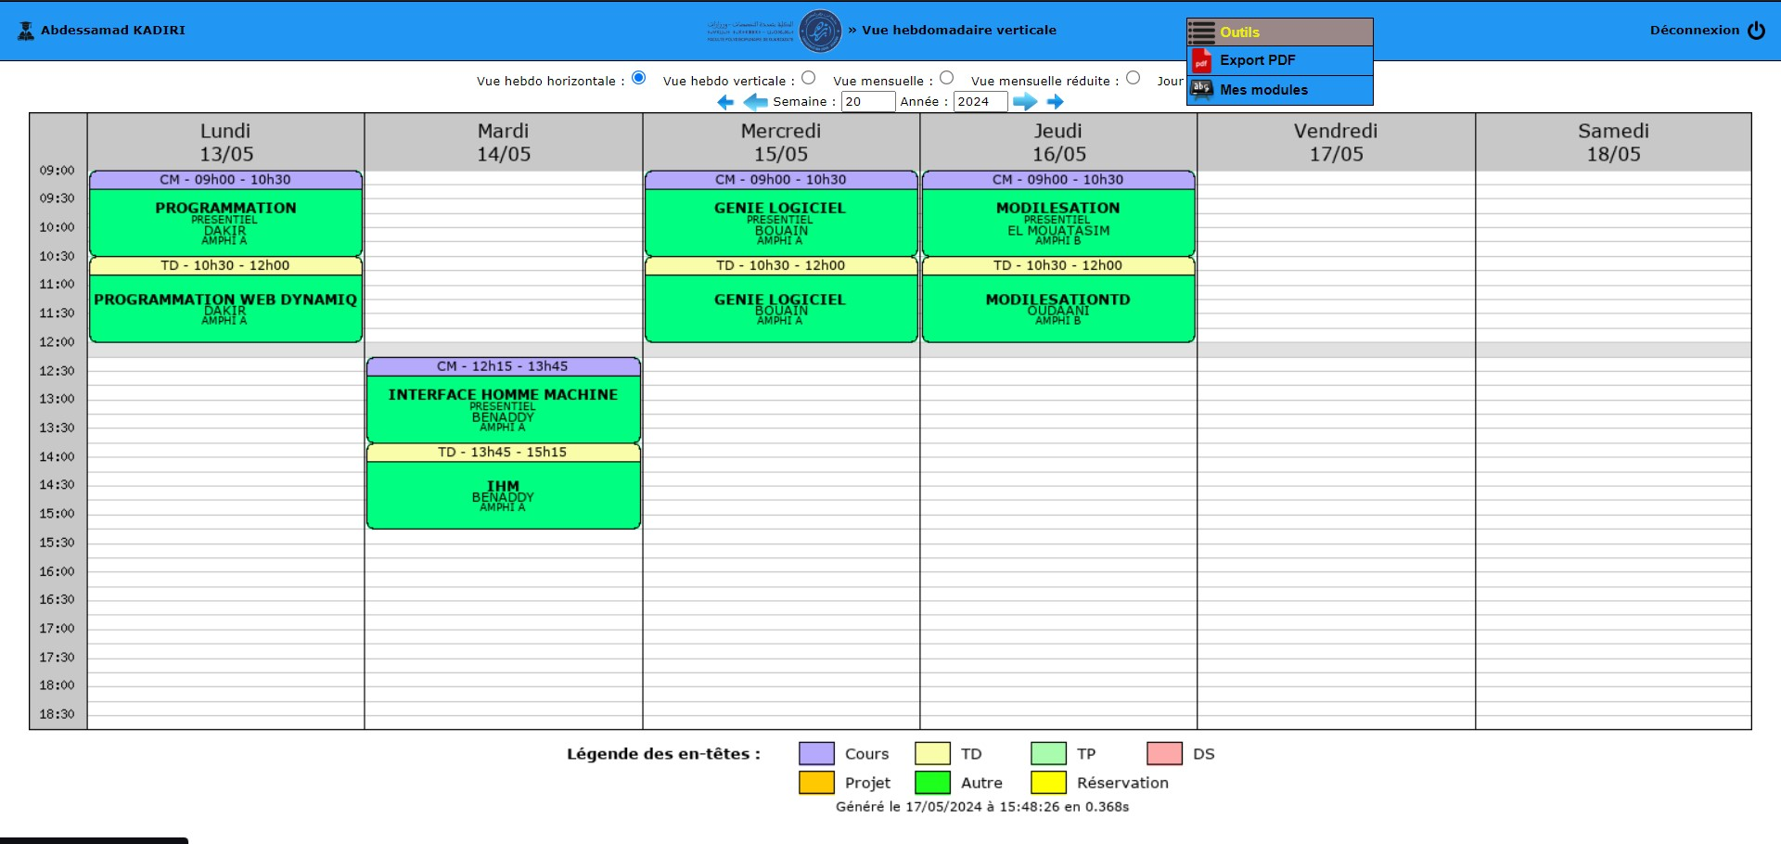
20

Slide 21
5
INTERFACE WEB FPO-PLANNING
Conclusion
Interface des profs
Une fois connecté, le professeur est redirigé vers son interface dédiée, où il a accès à son emploi du temps, ces modules . et il peut aussi :
Ajouter une seance .
Exporter son emploi du temps au format PDF.
21

Slide 22
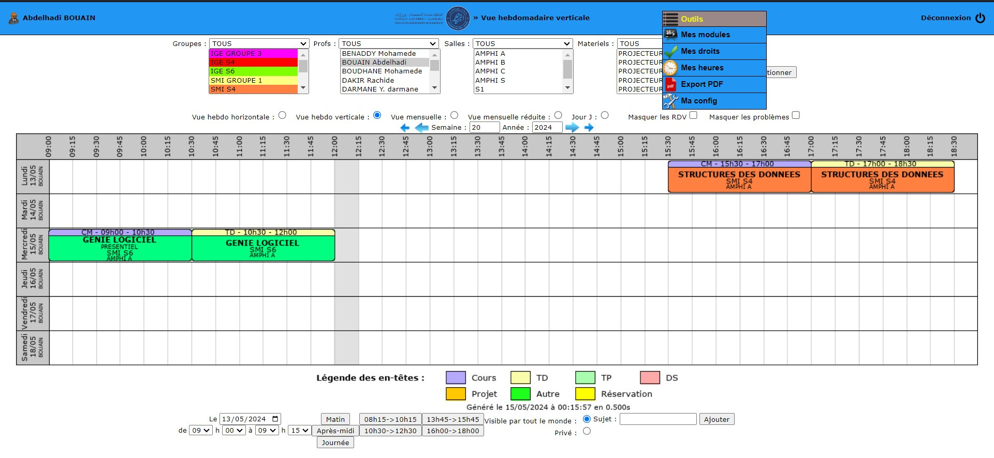
22

Slide 23

5
CONCLUSION
CONCLUSION
Développement d'une interface web pour le logiciel « Visual Timetabling », fournit une solution pratique pour planifier et gérer les emplois du temps de manière efficace et consultez les emplois du temps.
23

Slide 24
Merci pour votre attention !

